Slide 1

Муниципальное казённое дошкольное учреждение Чулымского района детский сад
« Улыбка»
Муниципальное бюджетное дошкольное образовательное учреждение
«Детский сад №19»
Муниципального образования – городской округ – город Касимов
Проект по развитию речи детей средней
группы
« УЧИМСЯ ИГРАЯ»
Воспитатель:
Матюнина Марина Сергеевна, воспитатель высшей квалификационной категории
Касимов, 2018 год

Slide 2

Цель проекта:
Цель проекта:
Развивать речь детей, обогащать словарный запас через игровую деятельность.
Задачи проекта:
Создание условий для игровой деятельности детей.
Формирование грамматического строя речи.
Расширение словарного запаса.
Развитие связной речи
Развивать речь детей, обогащать словарный запас через игровую деятельность.
Задачи проекта:
Создание условий для игровой деятельности детей.
Формирование грамматического строя речи.
Расширение словарного запаса.
Развитие связной речи

Slide 3

Участники проекта:
дети средней группы;
воспитатели;
родители.
Тип проекта:
Обучающий, игровой.
Длительность проекта:
сентябрь 2018г – май 2019г.

Slide 4

Актуальность:
В условиях современности, главной задачей дошкольного образования является подготовка к школьному обучению. Дети, не получившие в дошкольном возрасте соответствующее речевое развитие, с большим трудом навёрстывают упущенное, в будущем этот пробел в развитии влияет на его дальнейшее развитие. Своевременное и полноценное формирование речи в дошкольном детстве является основным условием нормального развития и в дальнейшем его успешного обучения в школе.

Slide 5
Материально-технические ресурсы:
Методическая и художественная литература;
Атрибуты к играм;
Иллюстрационный материал;

Slide 6
Методы проекта:
Наглядные,
Словесные,
Практические,
Игровые.

Slide 7
Предполагаемые итоги
При систематической работе по данному проекту значительно увеличится словарь детей, речь станет предметом активности детей, дети начнут активно сопровождать свою деятельность речью.

Slide 8

1 ЭТАП. ПОДГОТОВИТЕЛЬНЫЙ
Создание проблемы:
Если реализовать план работы по проекту, то возможно ли развитие познавательной активности у детей, формирование адекватной самооценки, повышение их коммуникативных возможностей, развитие активности, инициативности, самостоятельности.
Мотивация: При проведении сюжетно-ролевых игр мы обратили внимание, что детям не хватает словарного запаса, они не умеют активно сопровождать свою деятельность речью. Это послужило поводом для разработки и реализации данного проекта.
определение цели и задач проекта;
- изучение необходимой литературы;
-подбор методической литературы;
- разработка тематического плана для реализации проекта;
- диагностика детей.

Slide 9
2 ЭТАП. ОСНОВНОЙ
Включение каждого ребёнка в игровую деятельность для достижения высокого уровня знаний, умений и навыков.
В проекте представлены такие виды игровой деятельности как:
дидактические игры,
подвижные игры,
театрализованные игры,
сюжетно – ролевые игры.
Реализация данного проекта осуществляется через цикл игр с детьми, создание условий для игровой деятельности детей .Реализация проекта предполагает различные виды игр с детьми: это цикл дидактических игр с игрушками и предметами, словесных, настольно-печатных. В систему работы включены подвижные игры. Также включены театрализованные игры, дети слушают сказки, инсценируют их. Значительное место отведено сюжетно-ролевым играм.

Slide 10
Сентябрь
Дидактические игры:
«Что делает?»
«Подбери пару»
«Назови одним словом»
«Собери урожай»
Подвижные игры:
«У медведя во бору»
«Ловишки»
«По ровненькой дорожке»
«Мой весёлый звонкий мяч»
Театрализованные игры:
Игра –драматизация «Теремок»
Сюжетно-ролевые игры:
«Парикмахерская»
«Магазин»

Slide 11
Октябрь.
Дидактические игры:
«Угадай»
«Какое небо»
«Горячо – холодно»
«Вчера, сегодня, завтра»
Подвижные игры
«Воробушки и кот»
«Птички в гнёздышках»
«Листопад»
«День – ночь»
Театрализованные игры:
Игра – инсценировка по русской народной сказке «Маша и Медведь»
Сюжетно-ролевые игры:
«Строители»
«Больница

Slide 12
Ноябрь
Дидактические игры:
«Из чего сделана посуда»
«Узнай по описанию», «Найди такой же»
«Узнай по голосу»
Подвижные игры:
«Серсо»
«Море волнуется»
«Гуси –лебеди»
«Подбрось – поймай»
Театрализованные игры:
Игра – драматизация «Кошкин дом»
Сюжетно-ролевые игры:
«Почта

Slide 13
Декабрь
Дидактические игры:
«Найди свой цвет»
«Раздели на группы»
«Какое время года?»
«Закончи предложение»
Подвижные игры:
«Ловишки с ленточками»
«Вертушки»
«Метель»
«Попади в мишень»
Театрализованные игры:
Игра – драматизация сказки «Колосок»
Сюжетно-ролевые игры:
«Семья»
«Айболит»

Slide 14
Январь
Дидактические игры:
«Слушай внимательно»
«Чего не хватает»
«Кто в домике живёт»
«Что лишнее»
Подвижные игры:
«Жмурки»
«Найди своё место»
«Самолёты»
«Зайка беленький сидит»
Театрализованные игры:
Игра – драматизация «Теремок»
Сюжетно-ролевые игры:
«Моряки»

Slide 15
Февраль
Дидактические игры:
«Кто что делает»
«Кто больше»
«Раздели поровну»
«Что изменилось»
Подвижные игры:
«Лохматый пёс»
«Поезд»
«Перехватчики»
«Хитрая лиса»
Театрализованные игры:
Игра – драматизация «Кто сказал мяу?»
Сюжетно-ролевые игры:
«Шофёры»
«Автобус

Slide 16
Март
Дидактические игры:
«Магазин»
«Выбери картинку»
«Кто первый»
«Хорошо-плохо»
Подвижные игры:
«Мышеловка»
«Пустое место»
«Куропатки и охотники»
«Серый волк»
Театрализованные игры:
Игра –драматизация «Колобок»
Сюжетно-ролевые игры:
«Ателье»

Slide 17
Апрель
Дидактические игры:
«Найди лишний предмет»
«Какой»
«На кого похож»
«Как называется»
Подвижные игры:
«Мяч в кругу»
«Бездомный заяц»
«Догони меня»
«Охотники и зайцы»
Театрализованные игры:
Игра инсценировка по рассказу В Бианки «Первая охота»
Сюжетно-ролевые игры:
«Магазин игрушек»
«Салон красоты

Slide 18
Май
Дидактические игры:
«Найди на рисунке»
«Один – много»
«Столько-сколько»
«Сравни»
Подвижные игры:
«Уголки»
«Сделай фигуру»
«Затейники»
«Птички на ветках»
Театрализованные игры:
Игра – драматизация «Кошкин дом»
Сюжетно-ролевые игры:
«Пожарные»

Slide 19
3 Этап.заключительный
Период осмысления собственных результатов.
Диагностика детей

Slide 20
Литература:
1. Г.С.Швайко «Игры и игровые упражнения для развития речи»;
2. А.К.Бондаренко «Словесные игры в детском саду»;
3. Л.В.Артемова «Театрализованные игры дошкольников»;
4. В.В.Коноваленко, С.В.Коноваленко «Развитие связной речи»;
5. Е.В.Зворыгина «Первые сюжетные игры малышей»;
6. Е.А.Тимофеева «Подвижные игры»;
7. А.Е.Антипина «Театрализованная деятельность в детском саду»;
8. М.Кольцова «Ребёнок учится говорить»;
9. А.К.Бондаренко «Дидактические игры в детском саду»
10.М.А.Васильева «Руководство играми детей в детском саду»;

Slide 21
Приложение

Slide 22
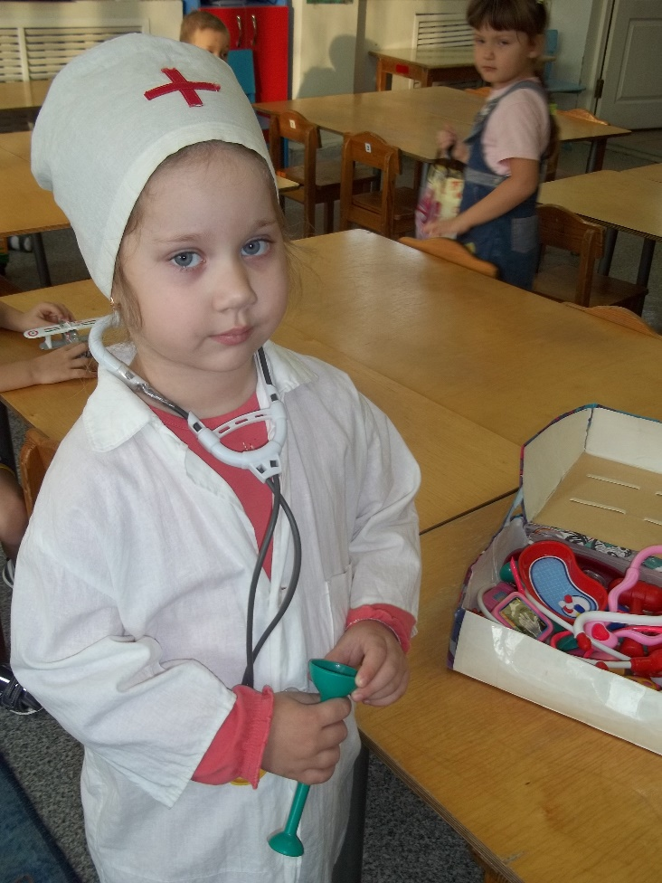
С. Р. Игра « Больница»
На уколы! На уколы!
Собирайся, ребятня!
Вы не бойтесь! Я не больно –
Ведь хороший доктор я.
Поднимите-ка рубашки,
Я послушаю живот.
Ой-ой-ой! Урчит там что-то,
Срочно выпейте компот.
Вот вам градусник под мышку,
Посидите пять минут.
Я натру вас лучшей мазью,
Наложу на руку жгут.
Я вам выпишу рецептик,
Всё купите по нему.
Позабочусь я о детках,
Потому что их люблю.

Slide 23
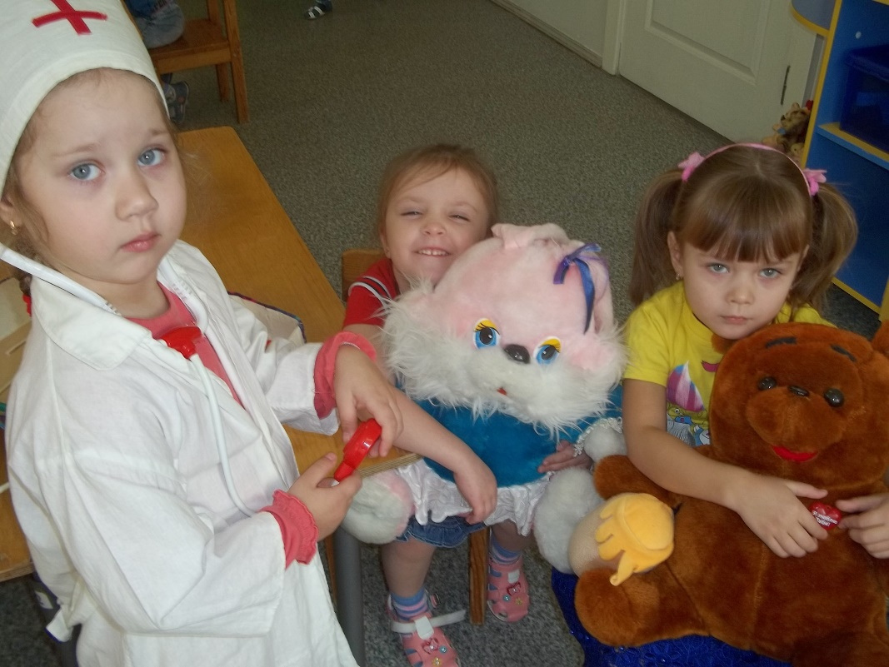

С. Р. Игра « Айболит»

Slide 24
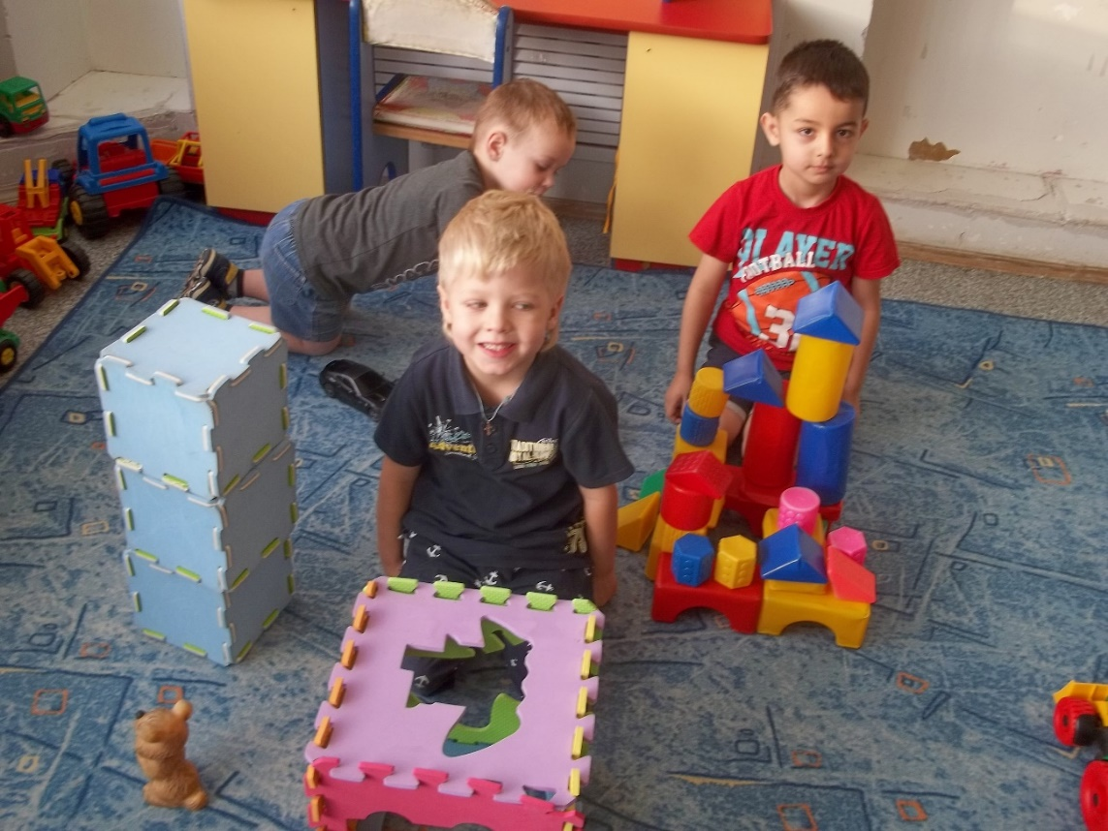
С. Р. Игра « Строители»

Slide 25
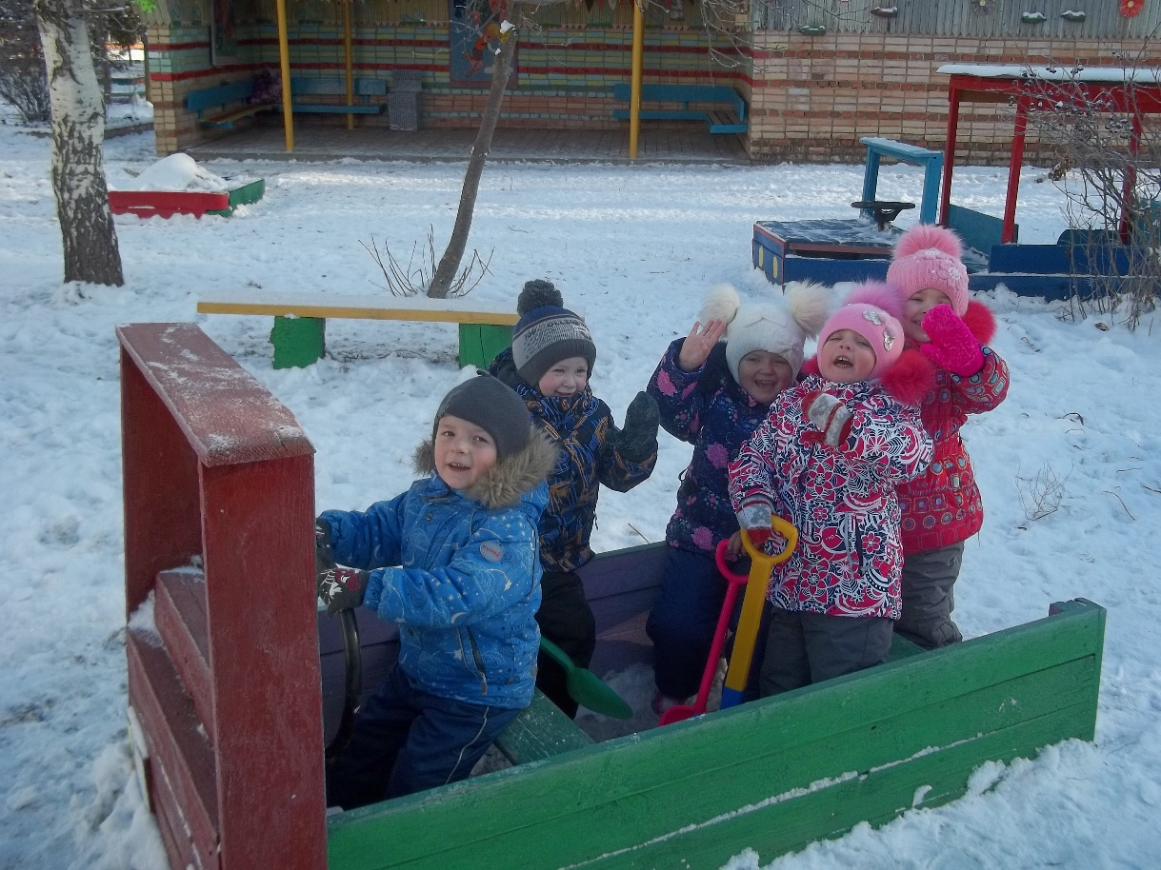
С.р.игра «Мы шофёры»

Slide 26
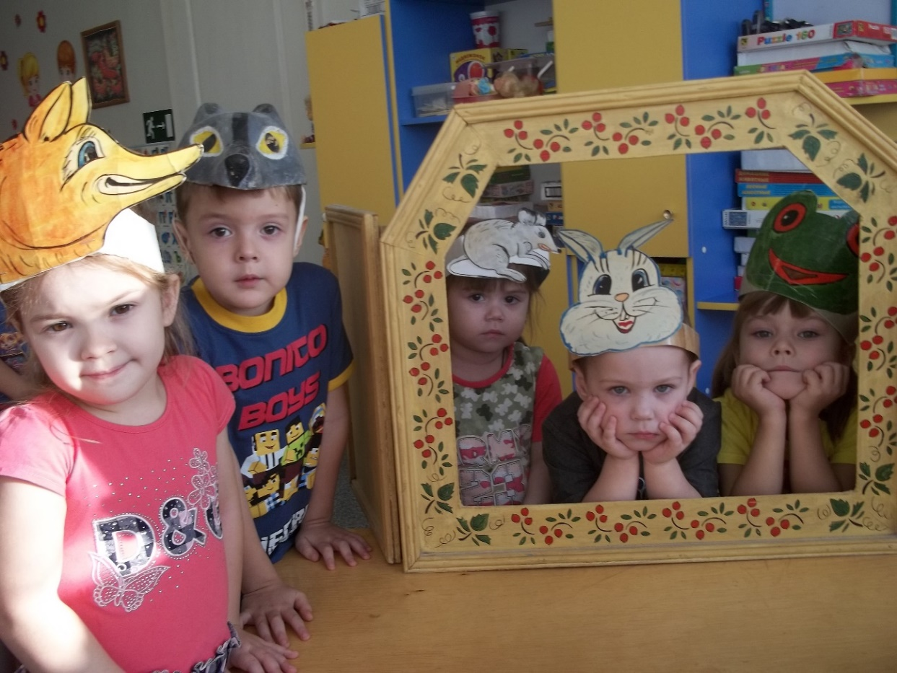
Игра – драматизация
« Теремок»

Slide 27
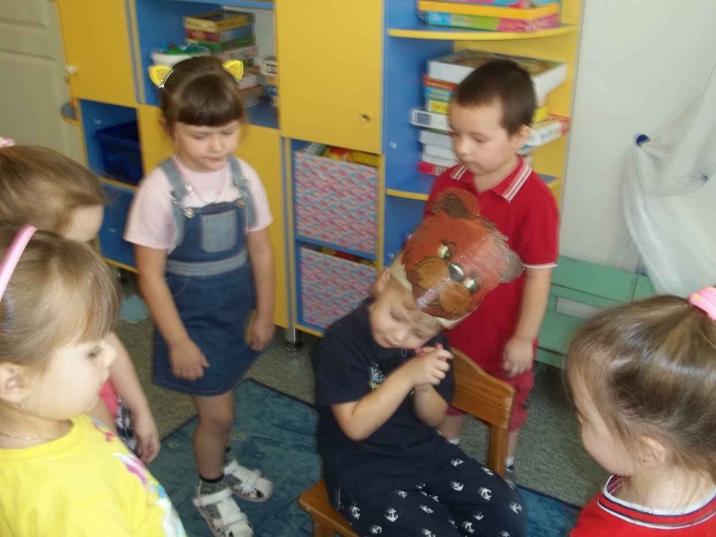
Подвижная игра « У медведя во бору»

Slide 28
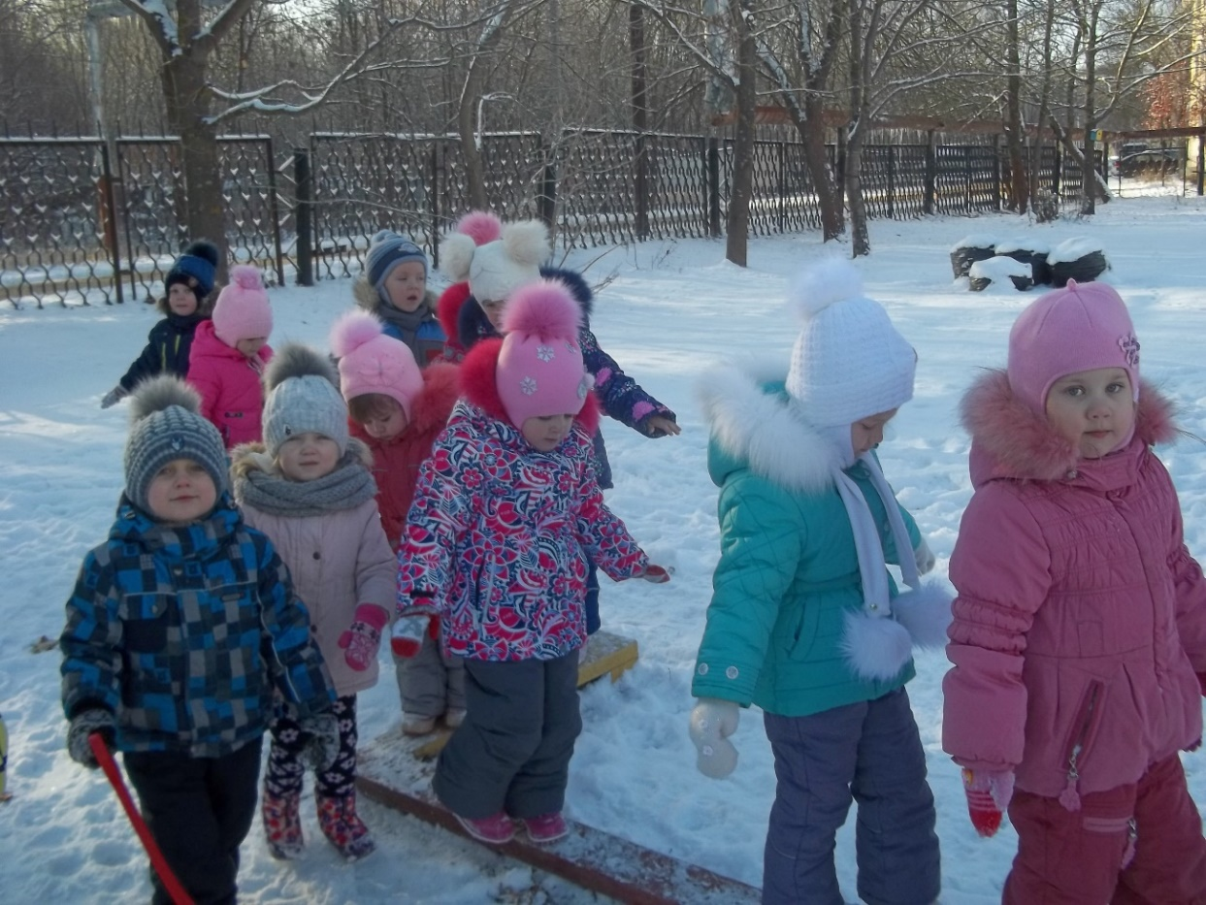
Подвижные игры на прогулке

Slide 29
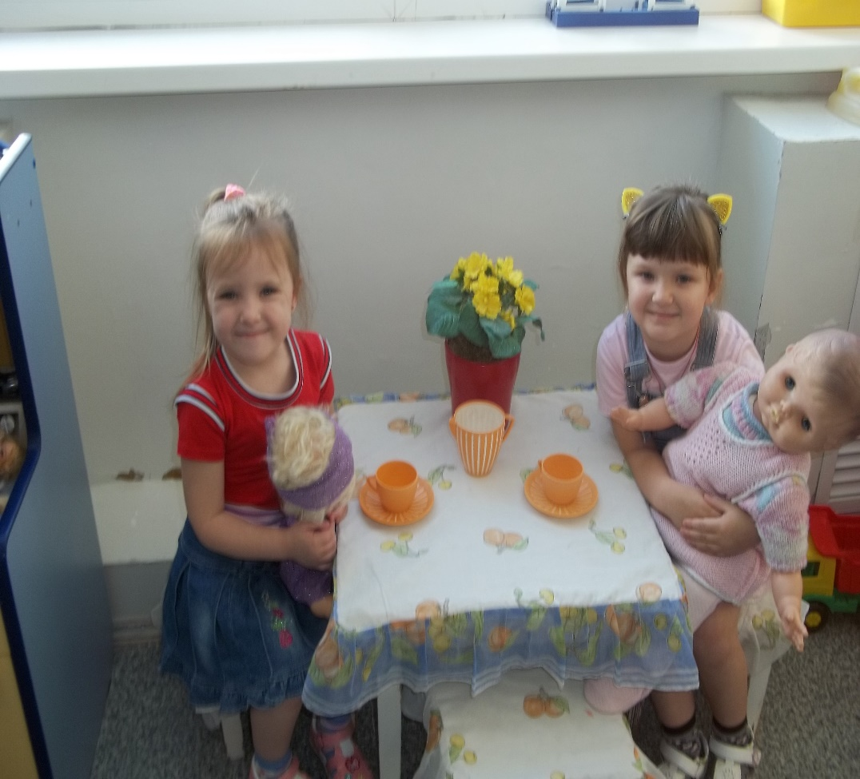
А у нас сегодня в группе
Будет нова игра:
Все девчонки – поварихи,
А мальчишки – повара.
Мы халатики надели,
Колпаки на головах.
И кастрюльки с черпаками
Разложили на столах.

Slide 30
Спасибо за внимание!

